Slide 1

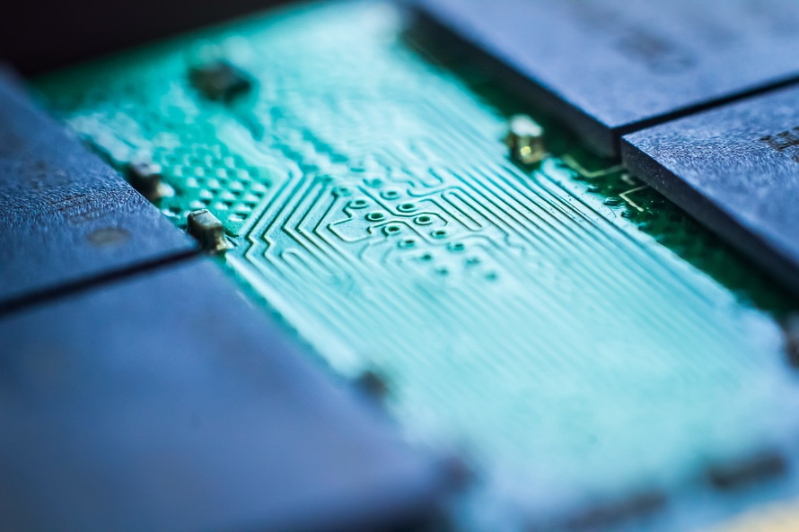
Fall detector

Slide 2
Problem to solve
Accéléromètre pouvant être utilisé en tant que détecteur de chute
Enfants, personnes âgés, handicapées ou fragiles, et même personne lambda pratiquant du sport de manière isolé et pouvant être dangereuse (vélo de descente etc)
Peut être emporté partout car léger et autonome, avec une function d’appel d’urgence manuel

Slide 3
Solution
Accéléromètre inclu dans le boîtier sens’it + programme informatique renvoyant l’acceleration subie par le boîtier => lecture des résultats sur la plate-forme Sigfox sous forme de graphique

Slide 4
Strategy
Toute personne possédant dans sa famille une personne fragile ou dépendante d’une aide extérieure, sportif régulier, public extrêmement large
Coût d’un boitier sensit

Slide 5
شكرا
Aitäh
Děkuji
Obrigado
谢谢
Merci
Tack
Hvala
Gracias
Terima kasih
Thank you
Danke
ありがとう
Grazie
با تشکر از شما
Dankjewel
Dankie
고맙습니다
Tak
Nirringrazzjak
Kiitos
ขอบคุณ
Go raibh maith agat
Teşekkür ederim
iotagency@sigfox.com

